Slide 1
Міжнародна схема лісової сертифікації FSC
Павло Кравець
Національне представництво FSC в Україні
Green Mind, 22 листопада 2018 р., м. Київ

Slide 2
Що таке FSC?
ЛІСОВА ОПІКУНСЬКА РАДА (FOREST STEWARDSHIP COUNCIL, FSC®) – міжнародна, неурядова, некомерційна організація, створена у 1993 році з метою просування екологічно відповідального, соціально вигідного та економічно життєздатного управління лісами в світі.

Slide 3
Схема функціонування лісової сертифікації
Стандарти відповідального ведення лісового господарства
Стандарти ланцюга постачання
Процедури маркування
деревина
готова продукція
ДЕРЕВООБРОБНЕ
ПІДПРИЄМСТВО
Незалежна оцінка
Незалежна оцінка
Відповідальне споживання
Має забезпечуватися неперервність ланцюга постачання від виробника до споживача!

Slide 4
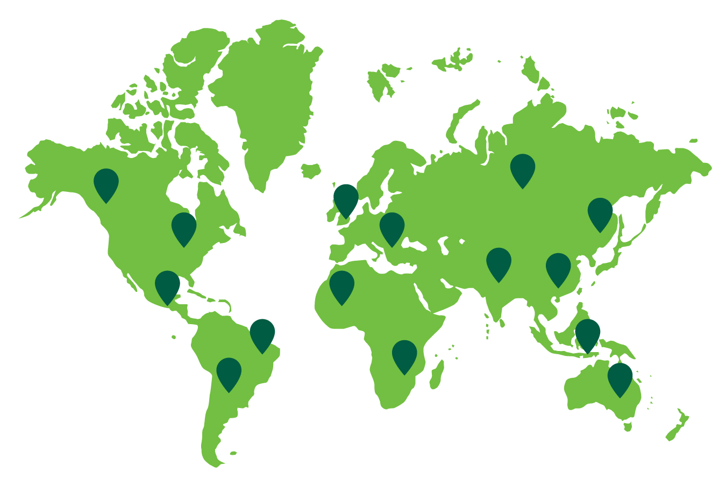
Чому обирають FSC?
Наша діяльність має
позитивний вплив
Враховуємо
місцеві особливості
Ми діємо глобально
Маємо найвищі стандарти
Максимально прозорий
процес прийняття рішень
Нас поважають
та нам довіряють
Врядування організацією
здійснюється її членами
Найбільш визнана
схема сертифікації

Slide 5
Структура FSC та зв’язок із системою закупівель
Асоціація стандартів сталості
Міжнародна членська організація
Міжнародний акредитаційний орган
Міжнародний центр FSC
Органи сертифікації
Робочі групи з розробки стандартів
Утримувач сертифікату
Стандарти відповідального ведення лг
Система публічних закупівель
Системи приватних закупівель
Вимоги сталості і законності походження

Slide 6
Структура FSC стандарту
FSC СТАНДАРТ СИСТЕМИ ВЕДЕННЯ ЛІСОВОГО ГОСПОДАРСТВА
ПРИНЦИП
КРИТЕРІЙ
ІНДИКАТОР
ВЕРИФІКАТОР
10 принципів: визначення мети
визначені на міжнародному рівні для усіх лісів світу
56 критеріїв: напрями діяльності для досягнення мети
визначені на національному рівні робочою групою
Від 157 індикаторів: кількісна і якісна характеристика критерію (вимога)
розробляються в рамках національних ініціатив
Джерела інформації, підтвердження, докази виконання індикатора

Slide 7
Етапність сертифікації
ПІДГОТОВКА
ПОПЕРЕДНІЙ АУДИТ
ОСНОВНИЙ АУДИТ
ПРИЙНЯТТЯ РІШЕННЯ
ВИДАЧА СЕРТИФІКАТА
КОНТРОЛЬНІ АУДИТИ
Термін дії сертифіката FSC – п'ять років за умови позитивних результатів основного та щорічних контрольних аудитів.
При виявленні серйозних порушень сертифікат може бути призупинений або анульований.
Отримавши сертифікат, підприємство зобов'язане неухильно дотримуватися вимог FSC і постійно покращувати свою діяльність.

Slide 8
FSC в світі
1603 сертифікатів
лісоуправління
39 органів сертифікації
в світі
площа 200,8 млн га в 86 країнах
1000 членів FSC
з 85 країн
35,5 тис. сертифікатів
ланцюга постачання FSC в 122 країнах світу

Slide 9
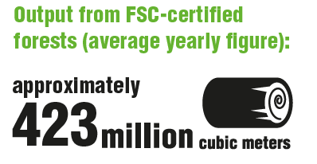
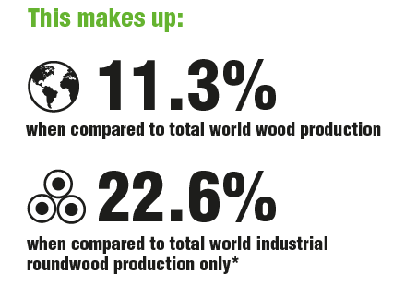
Ринкова частка FSC
Величина частки FSC-сертифікованої продукції прирівнюється до 11,3% усього світового виробництва з деревини.

Slide 10
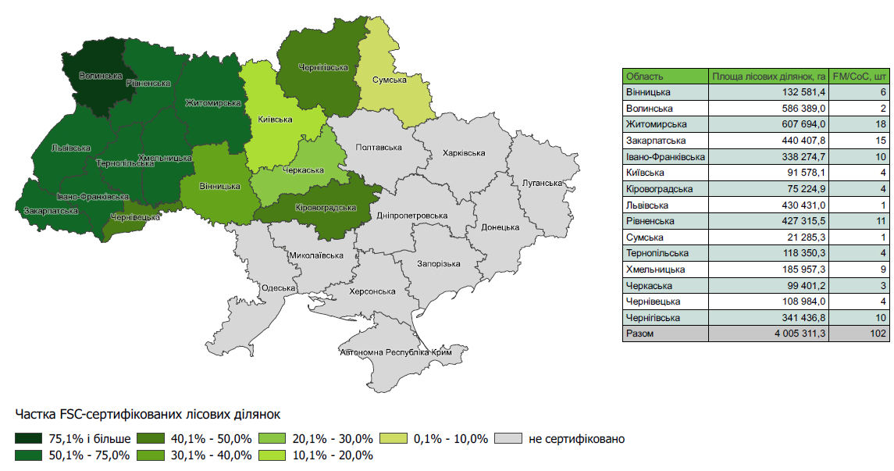
FSC в Україні
Площа сертифікованих лісів

Slide 11
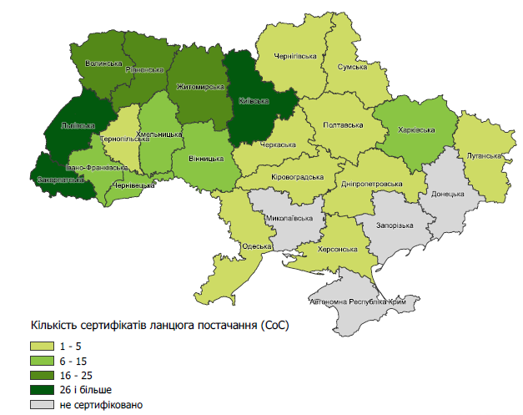
FSC в Україні
Розподіл та динаміка СОС сертифікатів

Slide 12
Рекомендації зеленої політики закупівель ЄС, що стосуються FSС
Копіювальний та друкарський папір (2008);
Дизайн офісних будівель, конструювання та менеджмент (2016);
Меблі (2017 – перегляд 2008);
Текстиль (2017).
Мають різну ступінь деталізації та відображення, від мінімуму включення до технічних специфікацій вимоги законності походження деревини до додавання до критеріїв відбору підтвердження сталого ведення лісового господарства міжнародні схеми лісової сертифікації, зокрема, FSC.
http://ec.europa.eu/environment/gpp/eu_gpp_criteria_en.htm

Slide 13
Розподіл сертифікатів FSC за групами продукції

Slide 14
Висновки і рекомендації
Міжнародна схема лісової сертифікації FSC передбачає незалежне підтвердження законності і сталості джерел походження лісової продукції;
Величина частки FSC-сертифікованої продукції прирівнюється до 11,3% усього світового виробництва з деревини;
Наявність міжнародно визнаних стандартів відповідального ведення лісового господарства дозволяє включати FSC до публічних і приватних систем закупівель в усьому світі;
В Україні вже є 348 сертифікатів FSC, з них 64 щодо виробництва меблів. Саме цю групу продукції слід розглядати першочерговою для розширення технічних специфікацій екологічними характеристиками;

Slide 15
Висновки і рекомендації
До технічних, якісних характеристик предмета закупівлі з деревини та деревної маси слід включати “законність і сталість джерел походження на основі незалежної верифікації в рамках визнаних міжнародних схем лісової сертифікації”, а верифікатором – наявність “сертифікату визнаних міжнародних схем лісової сертифікації”, наприклад FSC.

Slide 16
Forest Stewardship Council®
FSC® Ukraine
Generala Rodymceva str. 19, 03041 Kyiv, Ukraine
T +38 (044) 22 36 845
FSC A.C. All rights reserved
FSC® F000237
ua.fsc.org

